Slide 1

EL HİJYENİ
YAKINDOĞU ÜNİVERSİTESİ HASTANESİ ENFEKSİYON KONTROL HEMŞİRESİ
IŞILAY BOYACIOĞLU ÖZCAN

Slide 2
SUNUM PLANI
El hijyeni neden önemlidir ?
Enfeksiyon bulaşında neler rol oynar ?
El hijyenini olumsuz etkileyen sebepler nelerdir ?
El hijyeninin önündeki bariyerler nelerdir ?
El hijyeni endikasyonları nelerdir ?
Doğru el yıkama tekniği nasıl olmalıdır ?

Slide 3
NEDEN ÖNEMLİDİR?
El yıkama, birey ve toplum sağlığının korunması açısından; basit, ucuz, toplumun her kesimi tarafından uygulanabilir ve son derece etkili bir yöntemdir.
Hastalık yapan mikroorganizmalar kişiden kişiye en çok eller yolu ile bulaşmaktadır.
El hijyeni sağlık hizmetiyle ilişkili infeksiyonların (SHİİ) ve antimikrobiyallere dirençli patojenlerin yayılımının önlenmesinde en önemli ve en basit infeksiyon kontrol önlemidir.
Ancak sağlık kuruluşlarında el yıkamaya uyumsuzluk büyük bir sorun oluşturmaktadır.

Slide 4
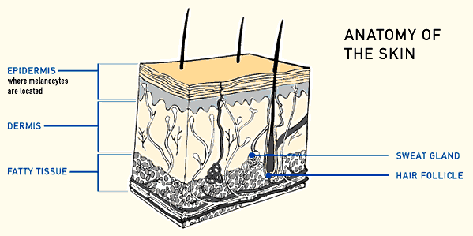
Deri florası geçici ve kalıcı mikroorganizmalardan oluşur :
Geçici flora: Günlük aktiviteler sırasında cilde bulaşan mikroorganizmalardan oluşur. Sabun ve su ile ellerin yıkanması durumunda ciltten tamamen uzaklaştırılabilir.
Kalıcı flora: Derinin içinde ve kıl foliküllerinde yaşayan mikroorganizmalardan oluşur. Rutin el temizliği yetersiz kalır, antimikrobiyal içerikli el yıkama ürünleri ile yıkama gereklidir.
El hijyeninde amaç ellerdeki gözle görülür kiri ve geçici floranın tamamını uzaklaştırmanın yanı sıra kalıcı floranın da sayıca azaltılmasıdır.
GEÇİCİ FLORA
KALICI FLORA

Slide 5
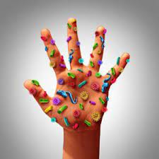
Hergün cildimizde canlı mikroorganizma içeren 10⁶ hücre dökülür.
Kontamine olmuş cansız objeler
Duyarlı hastalar
Sağlık çalışanlarının elleri

Slide 6
Bulaşta;
Organizmanin tipi, özelliği
Hastanın bakım aktivitesinin süresi
Kaynak ve ulaştığı yüzey
Nemlilik düzeyi
Patojenin büyüklüğü etkiliyor .

Slide 7
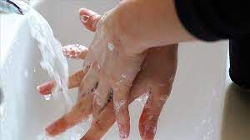
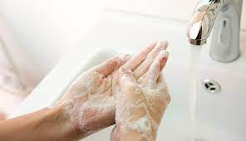
ENFEKSİYON KONTROLÜNDE
‘‘EL HİJYENİ ÖNEMLİDİR’’

Slide 8
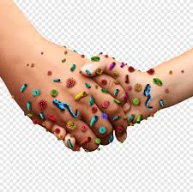
AMAÇ;
Mikroorganizmalar ile istila olan sağlık kurumlarında;hastadan hastaya ,sağlık personelinden hastaya ve çevreye bulaşı ENGELLEMEKTİR!!!

Slide 9
EL HİJYENİNİN OLUMSUZ ETKİLENMESİNDE
ERKEK CİNSİYET
ENDİKASYON SIKLIĞININ %5 /SAAT FAZLA OLMASI
ELDİVEN KULLANIMI
KIDEM ARTIŞI
İLERİ YAŞ
EL ANTİSEPTİĞİNİN YOKLUĞU

Slide 10
El hijyeni uyumsuzluğunun nedenleri
unutkanlık
Rol modeli eksikliği
Rehber yokluğu
Cilt irritasyonu

Slide 11
EL HİJYENİ ÖNÜNDEKİ BARİYERLER
YETERSİZ YAPILANMA
AŞIRI YORGUNLUK
DAVRANIŞ KALIBI

Slide 12
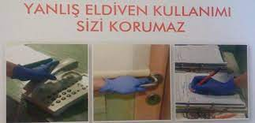
ELDİVEN KULLANIMI
Yanlış güven hissi!
• El hijyeni uyumu azaltan bir uygulama!
• Eldiven kullanımı öncesinde ve sonrasında mutlaka el antisepsisi sağlanmalıdır
• Eldivenler yıkanmamalı
• Tekrar kullanılmamalı
• Eldiven üstüne antiseptik solüsyon uygulanmamalı
KİRLİLİĞİ HİSSETMEDİĞİMİZDEN KENDİMİZİ KORUMAMIZI ENGELLİYOR.

Slide 13
EL HİJYENİ AMAÇLI ÜRÜNLERİN ETKİNLİĞİ
İYİ
DAHA İYİ
ANTİMİKROBİYAL SABUN
EN İYİ
ALKOL BAZLI EL ANTİSEPTİKLERİ
SABUN

Slide 14

SOSYAL ORTAMLARDA
SIVI SABUN KULLANILMALIDIR

Slide 15
Ellerimizi ne zaman yıkamalıyız?
ÖNCE
Hasta ile temastan önce
Hasta çevresindeki yüzeylerle temastan önce
Her tür invaziv girişimden önce
Eldiven giymeden önce
İlaçların hazırlanmasından önce
SONRA
Hasta ile temas
Hasta çevresindeki yüzeylerle temas
Her tür invaziv girişim
Eldivenlerin çıkartılması
Kan, kanlı sekresyon ile kontamine olma olasılığı olan herhangi bir alet veya objeye temas
Diğer vücut sekresyonları ile temas

Slide 16
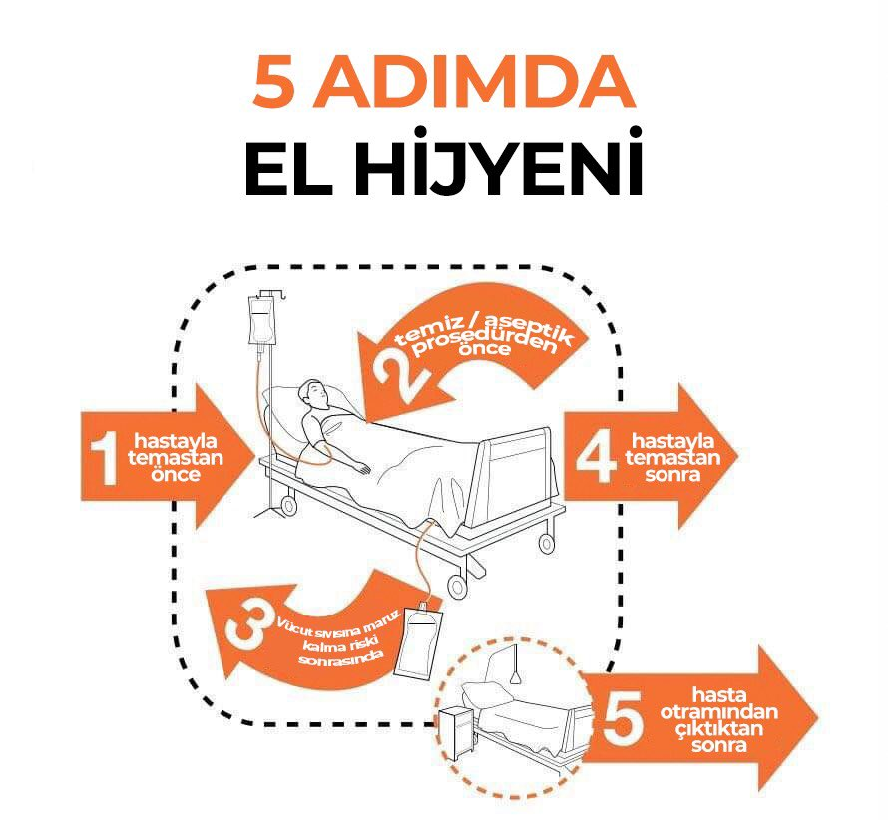

Slide 17
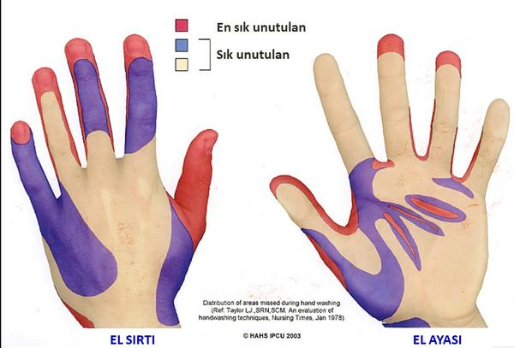
EL YIKARKEN EN ÇOK UNUTULAN BÖLGELER

Slide 18
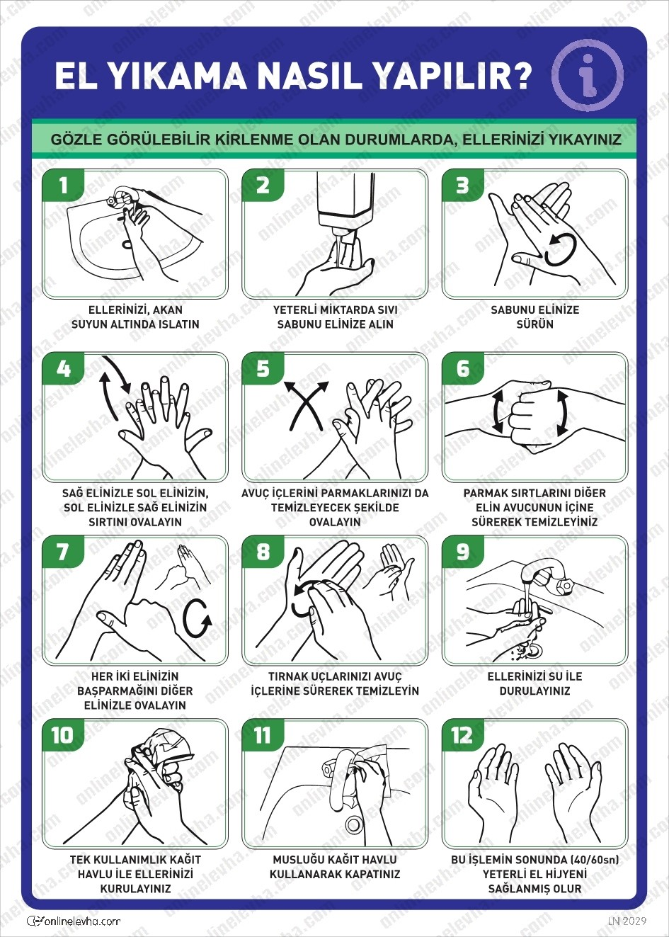
DOĞRU EL YIKAMA TEKNİĞİ

Slide 19
DOĞRU EL YIKAMA TEKNİĞİ

Slide 20
DOĞRU EL YIKAMA TEKNİĞİ

Slide 21
DOĞRU EL YIKAMA TEKNİĞİ

Slide 22
DOĞRU EL YIKAMA TEKNİĞİ

Slide 23
DOĞRU EL YIKAMA TEKNİĞİ

Slide 24
DOĞRU EL YIKAMA TEKNİĞİ

Slide 25
DOĞRU EL YIKAMA TEKNİĞİ

Slide 26
DOĞRU EL YIKAMA TEKNİĞİ

Slide 27
DOĞRU EL YIKAMA TEKNİĞİ

Slide 28
DOĞRU EL YIKAMA TEKNİĞİ

Slide 29
DOĞRU EL YIKAMA TEKNİĞİ

Slide 30
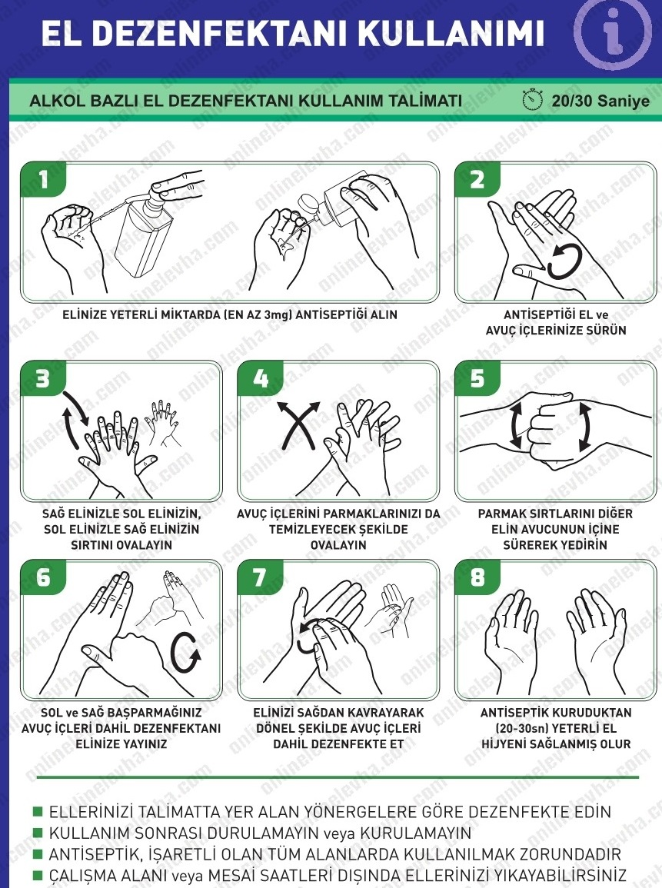
EL DEZENFEKTANI KULLANIM TEKNİĞİ

Slide 31
EL DEZENFEKTANI KULLANIM TEKNİĞİ

Slide 32
EL DEZENFEKTANI KULLANIM TEKNİĞİ

Slide 33
EL DEZENFEKTANI KULLANIM TEKNİĞİ

Slide 34
EL DEZENFEKTANI KULLANIM TEKNİĞİ

Slide 35
EL DEZENFEKTANI KULLANIM TEKNİĞİ

Slide 36
EL DEZENFEKTANI KULLANIM TEKNİĞİ

Slide 37
EL DEZENFEKTANI KULLANIM TEKNİĞİ

Slide 38

ZAMAN ÇOK ÖNEMLİDİR
EL YIKAMA
1-1,5 DK
ALKOL BAZLI EL ANTİSEPTİĞİ İLE EL OVMA
20-30 SN

Slide 39
SAĞLIKLI YAŞAMAK “EL”LERİNİZDE

Slide 40


